Slide 1
Kurzemes atskaite par lauka darbu.
Latvijas Universitāte
Projekts: Stiprinot ģimenes, kopienas un attiecības: antropoloģiska pieeja vardarbības izpētē (projekta numurs. lzp-2018/1-0068)
2021

Slide 2
Pētījuma mērķi:
2)
Pētīt izpratnes un pieredzes, tam kā tiek nodrošināts atbalsts ģimenēm, kas saskaras ar vardarbību, ģimenes, kopienas pašvaldības un valsts līmenī un veicināt ģimeņu stiprināšanu;
Samazināt plaisu starp lietišķajiem un akadēmiskajiem pētījumiem;
Stiprināt antropoloģiju kā lietišķu un akadēmisku disciplīnu Latvijā;
Starptautiski pozicionēt pētījuma rezultātus un pētnieku grupu.

Slide 3
Lauka darbs pašvaldībā
Lauka darbs veikts laika posmā no 2019.-2020. gadam, 28 intervijas ar 49 cilvēkiem, kas dzīvo pilsētā. Vairāk kā puse no pētījuma dalībniekiem tieši vai netieši ir saistīti ar vardarbības novēršanu kopienā un strādā valsts iestādēs, kamēr pārējie dalībnieki ir kopienu līderi, ģimenes un pakalpojumu saņēmēji.
Paralēli veikti novērojumi dažāda tipa publiskās vietās un pasākumos.

Slide 4
Dzīve kopienā
Pētījuma dalībnieki izjūt nedrošību galvenokārt konkrētās pilsētas daļās, kas saistās ar uzdzīvi vai sociāli un materiāli nelabvēlīgiem dzīves apstākļiem. Cilvēki atzīst un izjūt vardarbības klātbūtni, gandrīz katra tuvākajā lokā esot kādam stāstam.
Pilsētā arvien vairāk tiek novērtēta dalīšanās ar vardarbības riska vērtējumiem starp institūcijām, bet kopienas līmenī vardarbība lielākoties tiek skatīta kā privāta lieta, ar kuru strādāt ir grūti gan kaimiņiem, gan skolām, sociālajam dienestam un policijai.

Slide 5
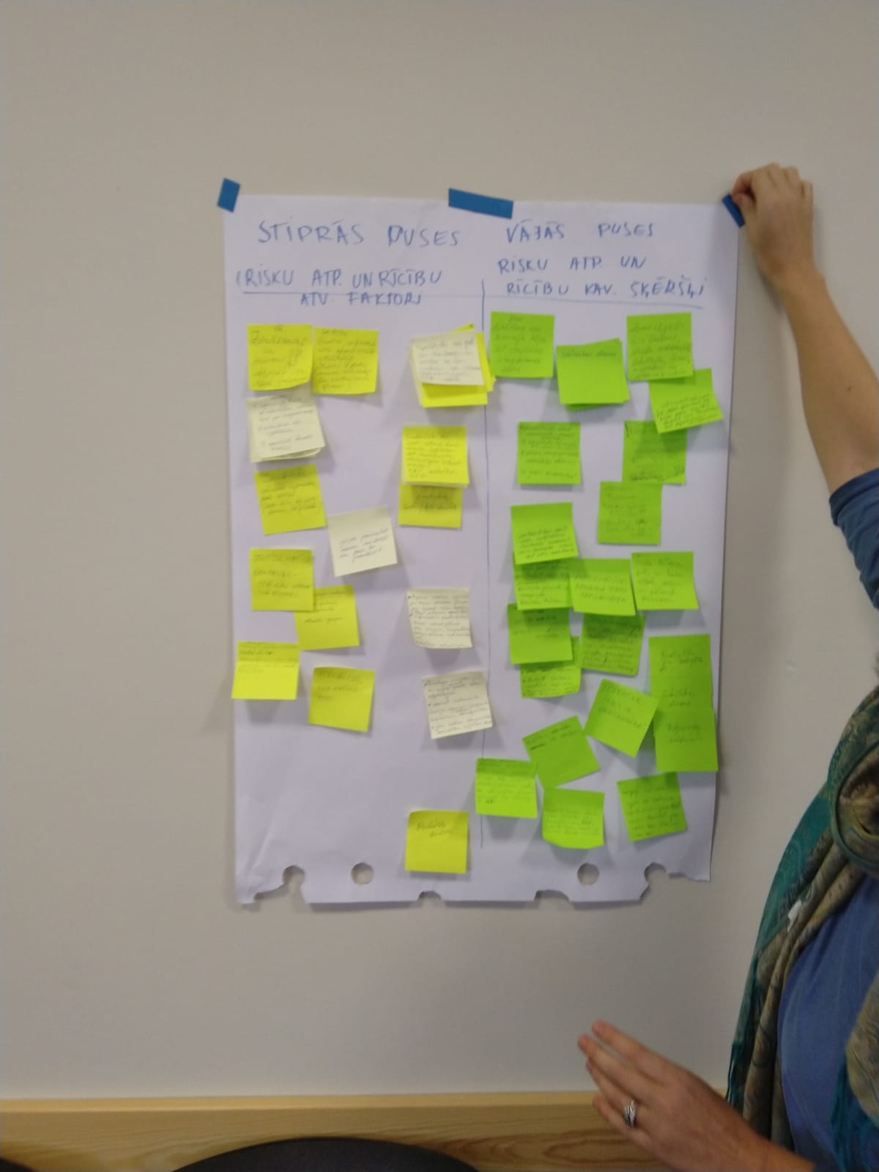
Priekšrocības
Veidojas grupas un centri bērnu audzināšanas atbalstam.
Darbojas vairāki jauniešu centri un grupas, kur pavadīt laiku un iesaistīties kopienas darbā.
Attīstās gan valsts, gan nevalstisko un privāto pakalpojumu pieejamība vardarbībā cietušajiem.
Pieejamas krīzes istabas gan pilsētā, gan reģionā.
Kultūras pasākumi dažādās formās adresē vardarbības un attiecību veidošanas tēmu.

Slide 6
Izaicinājumi
Veidojas iedzīvotāju noslāņošanās pa apkaimēm, kas ietekmē drošības sajūtu publiskajā telpā un veicina vardarbības piedēvēšanu mazturīgajiem.
Trūkst sadarbības starp institūcijām (skola, sociālais dienests, ģimenes ārsti, policija) vardarbības novēršanā.
Trūkst noteiktu atbalsta speciālistu.
Trūkst redzamas un publiskas sarunas par vardarbību ģimenē; pārsvarā tiek diskutēti īpaši gadījumi, kamēr ikdiena paliek neredzama.

Slide 7
Vardarbības iemesli cilvēku skatījumā
Ģimenē
Tēvu klātneesamība un alkoholisms
Sociāli nelabvēlīgi apstākļi
Vecāku augstas prasības un prasmju trūkums veidot attiecības ar bērniem
Citu radinieku nolaidība
Kopienā
Baumošana un saliedēšanās pasākumu trūkums skolās un darbavietās
Pamestu, neapgaismotu un citādi nenovērotu vietu klātbūtne pilsētā
Apreibinošo vielu lietošana
Cilvēku psihiskie traucējumi un bērnības traumas
Cilvēku «morālā degradācija», piekopjot likumpārkāpjošu dzīvesveidu

Slide 8
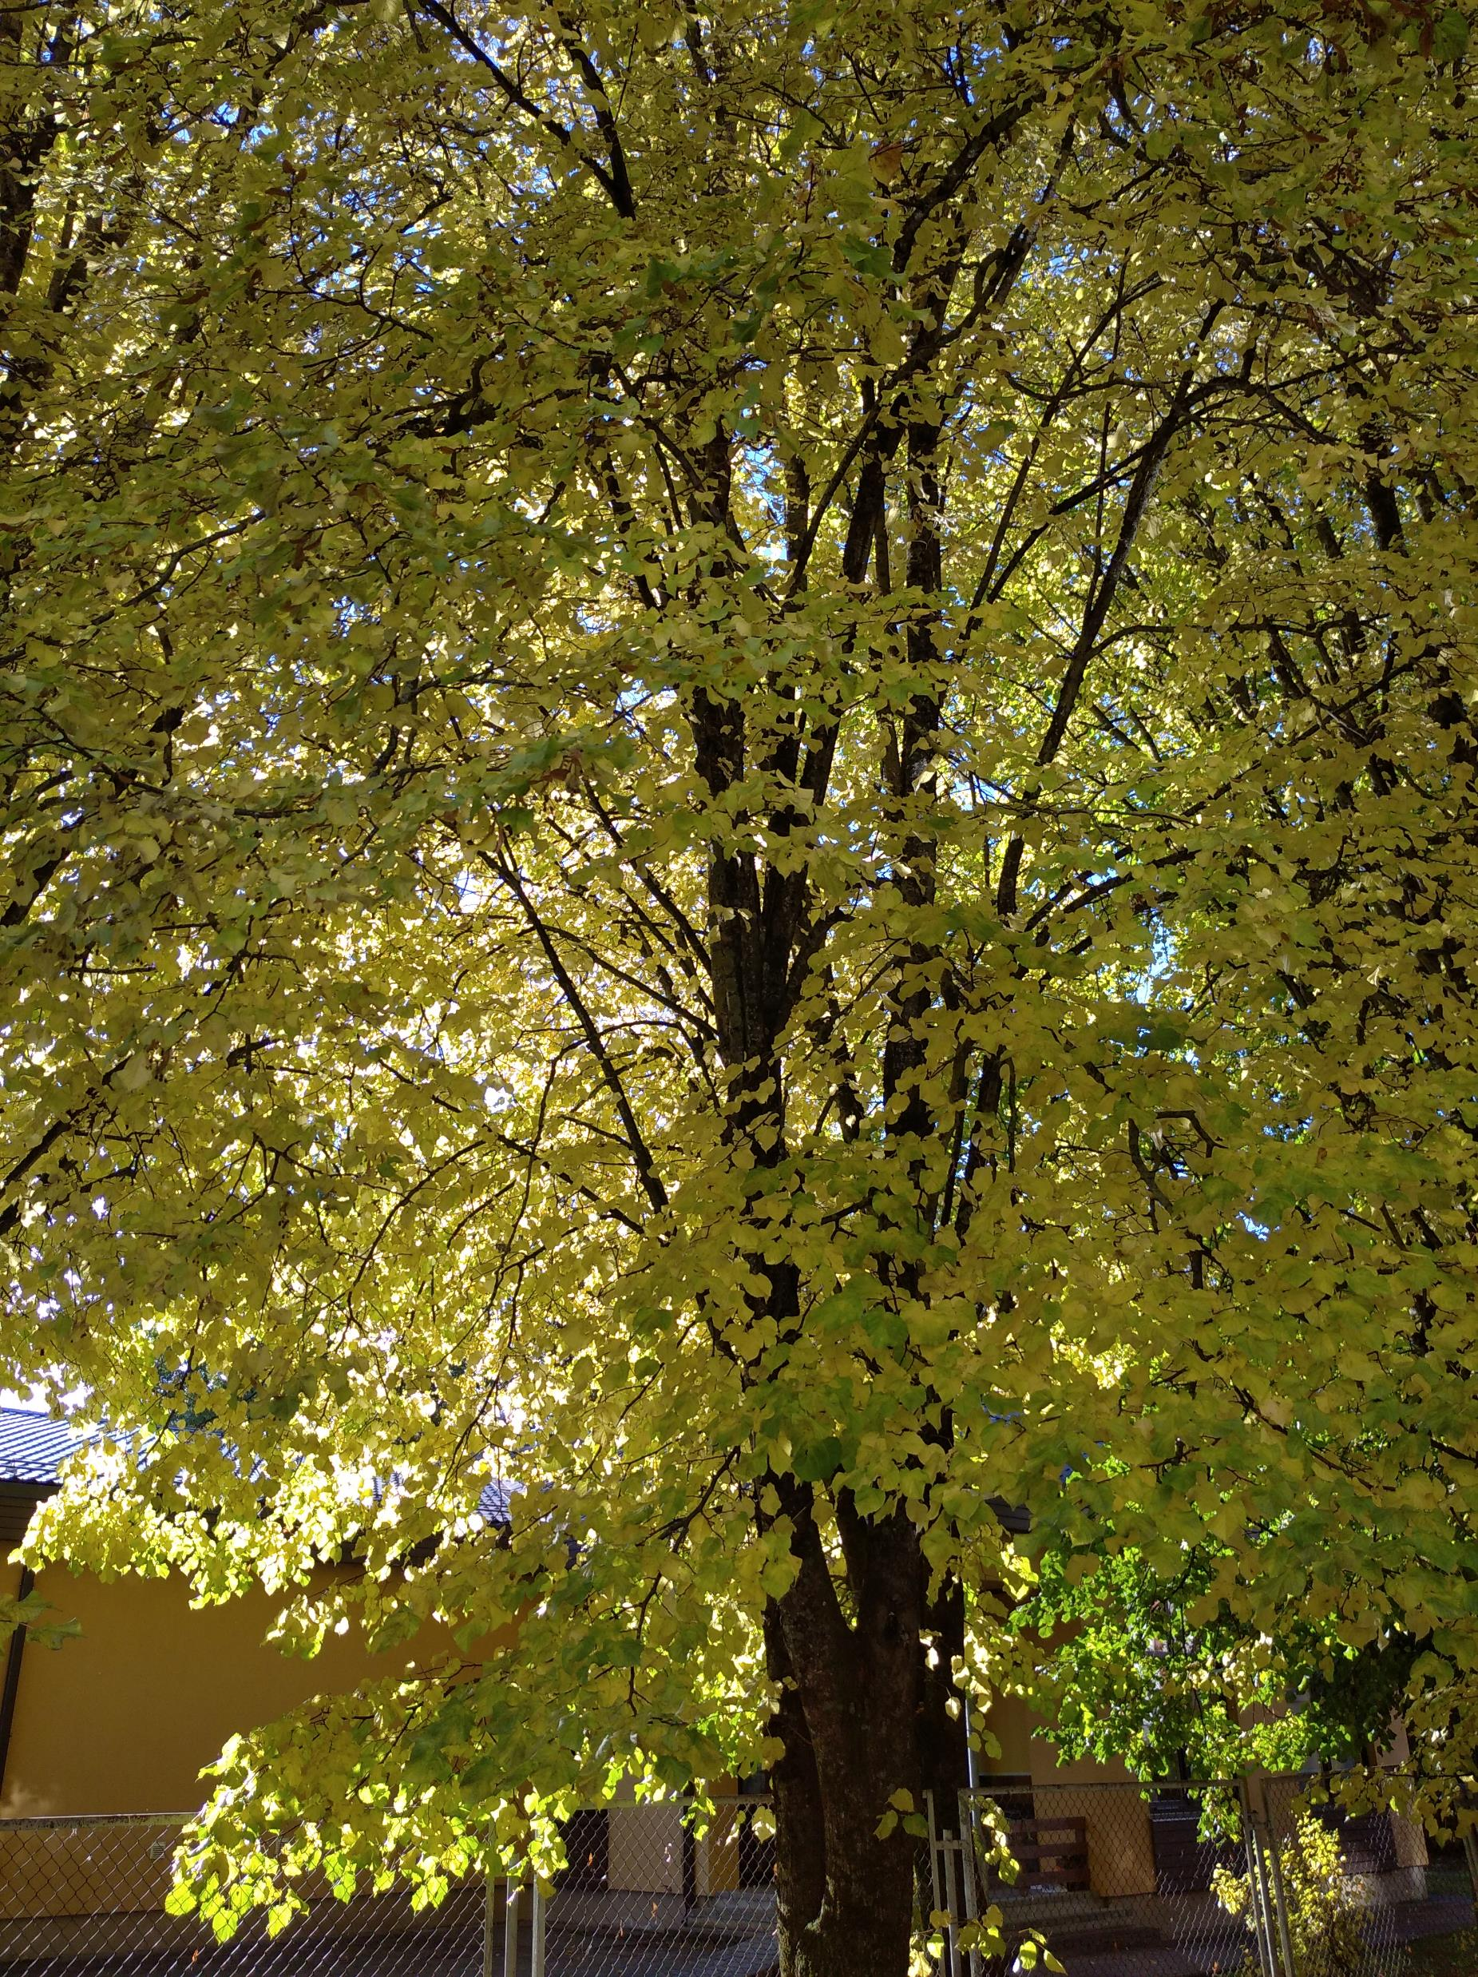
Citi vardarbības iemesli cilvēku skatījumā
Nevardarbīgu attiecību modeļu trūkums.
Novērošanas un soda trūkums.
Izpratnes trūkums par dažādību.

Slide 9
Vardarbības novēršana
Bērnudārzi un skolas arvien aktīvāk strādā pie prevences darba un sociālajiem pedagogiem ir aktīva sadarbība ar sociālo dienestu un policiju. Vecāki savukārt cenšas izvēlēties skolas, kurās, viņuprāt, bērniem ir mazāka iespēja ciest no citiem skolēniem un skolotājiem.
Jauniešu centri un jauniešu grupas draudzēs gatavo aktivitātes un programmas, kas jauniešiem sniedz dažādas laika pavadīšanas un pašizaugsmes iespējas. Laika pavadīšanas telpa ir pieejama arī bibliotēkas telpās.
Pašvaldība strādā pie apkārtējās vides uzlabošanas ar mērķi samazināt vandālismu bīstamās un nomaļās pilsētas vietās. Policija pastiprināti patrulē viņu identificētos riska punktos pilsētā.

Slide 10
Vardarbības novēršana
Sociālais dienests aktīvi strādā ar vardarbībā cietušajiem un monitorējot risku. Ir pieejami kursi un atbalsts bērnu audzināšanā. Darbs tomēr ir grūts un sarežģīts ar ne vienmēr redzamiem rezultātiem.
Vardarbībā cietušajiem ir arī nevalstiskais atbalsts un arvien vairāk pieejami psihologa pakalpojumi.
Uz vardarbības novēršanu, īpaši pret sievietēm, daudzi raugās ar skepsi un izsaka neizpratni pret plakātiem pilsētā. Arī vardarbības novēršana kopienas līmenī cilvēkiem izraisa neviennozīmīgas sajūtas, jo lielākoties tā tiek uzskatīta par «privātu lietu».

Slide 11
Vardarbības novēršana kristiešu kopienās
Tiek veidoti laulību kursi un laulāto tikšanās, kur cilvēki dalās ar pieredzi un stratēģijām attiecību veidošanā.
Draudzes aktīvi domā par sociālo iekļaušanu un ievieš mazās grupas un saliedējošas pasēdēšanas pēc dievkalpojumiem.
Vienā no draudzēm ir plaši izplatīta dzimtas vēstures vākšana, caur kuru cilvēki cenšas gan uzlabot attiecības starp radiniekiem, gan izprast, kāda kopumā bijusi attiecību veidošana dzimtā.
Novērojama šķelšanās izpratnē par ģimenes modeli (piemēram, attiecībā pret laulību, šķiršanos, dzimtes hierarhiju un homoseksualitāti), tomēr vīzija par nevardarbīgām attiecībām ir vienota.

Slide 12
Secinājumi
Jaunieši labi atpazīst vardarbību, plaši to saucot par bulijingu, bet skolās tā turpina būt izplatīta, jo tā ir kļuvusi par daļu no attiecību veidošanas, vērtību atražošanas (izskats, gudrība, normalitāte) un ņirgāšanās par citādo. Novēršana vislabāk strādā grupās, kas to aktīvi un regulāri adresē, kā arī jauniešiem redzot modeli, kā situācijas risināt.
Kopienā ir trīs dominējoši vardarbības veicēja tēli: 1) maz klātesošs un alkohola atkarībā esošs tēvs ar vājām sociālajām prasmēm; 2) jauniešu grupa no sociāli nelabvēlīgām ģimenēm; 3) vīrietis, kas bērnībā pats cietis no vardarbības un kuram «vairs nav normu». Šie tēli raksturo vardarbības saistīšanu ar marginālu maskulinitāti, bet arī samazina iespēju atpazīt vardarbību no citiem aktoriem. Ģimenēs daudziem ir sarežģītas attiecības arī ar māti.

Slide 13
Secinājumi
Lai gan atbalsts vecākiem un vardarbībā cietušajiem ir pieejams, cilvēki to ne vienmēr izmanto, jo no tā ir kauns. Situācija uzlabojas situācijā, kad vecāki saprot, ka bērnu audzināšanas prasmes ir kaut kas, kas ir jāmācās visiem un ko apgūst visi – ne tikai tie, kas nonākuši «redzeslokā».
Daudzās saliedēšanās un rūpju prakses, kas kopienās jau sastopamas, lielākoties netiek saistītas ar vardarbības novēršanu. Cilvēki lielākoties neredz sasaisti starp dzimtē balstītu vardarbību, sociālo nevienlīdzību, skolas un darba vidi, ģimenes modeli un attiecībām ģimenē. Šie jautājumi lielākoties tiek skatīti atrauti, lai gan vardarbīgu attiecību veidošanas modeļi ir līdzīgi.

Slide 14
Paldies
Papildus informācija par lauka darbu Kurzemē pieejama sazinoties e-pastā:
karlis.laksevics@lu.lv
vai
katedudure@gmail.com

